Slide 1


Les Grecs d’Égypte et leur variété de langue : entre cosmopolitisme et isolement
Rea Delveroudi rdel@frl.uoa.gr
Université Nationale et Kapodistrienne d’Athènes
Colloque international
Isolement et espace
dans les mondes orientaux,
slaves et néo-helléniques
3-5 mai 2023
Université de Strasbourg

Slide 2
Le dialecte des Grecs d’Égypte
(débuts du 19e – milieu du 20e siècle)
Koiné et dialectes du grec moderne
superstrat
arabe, français,
italien, anglais
substrat

Slide 3
Le dialecte des Grecs d’Égypte
(débuts du 19e – milieu du 20e siècle)
Delveroudi, R. 2017. Égyptiotika une variété linguistiqus en voie de disparition (?) [en grec]. Dans : Α. Archakis, N. Koutsoukos, G.I. Xydopoulos & D. Papazachariou (eds), Variation linguistique: Études dediées à Angeliki Ralli. Athènes : éditions Kapa, pp. 137-153.
Plan de l’exposé
Alexandrie et la communauté grecque d’Égypte
Égyptiotika, le dialecte des Grecs d’Égypte

Slide 4
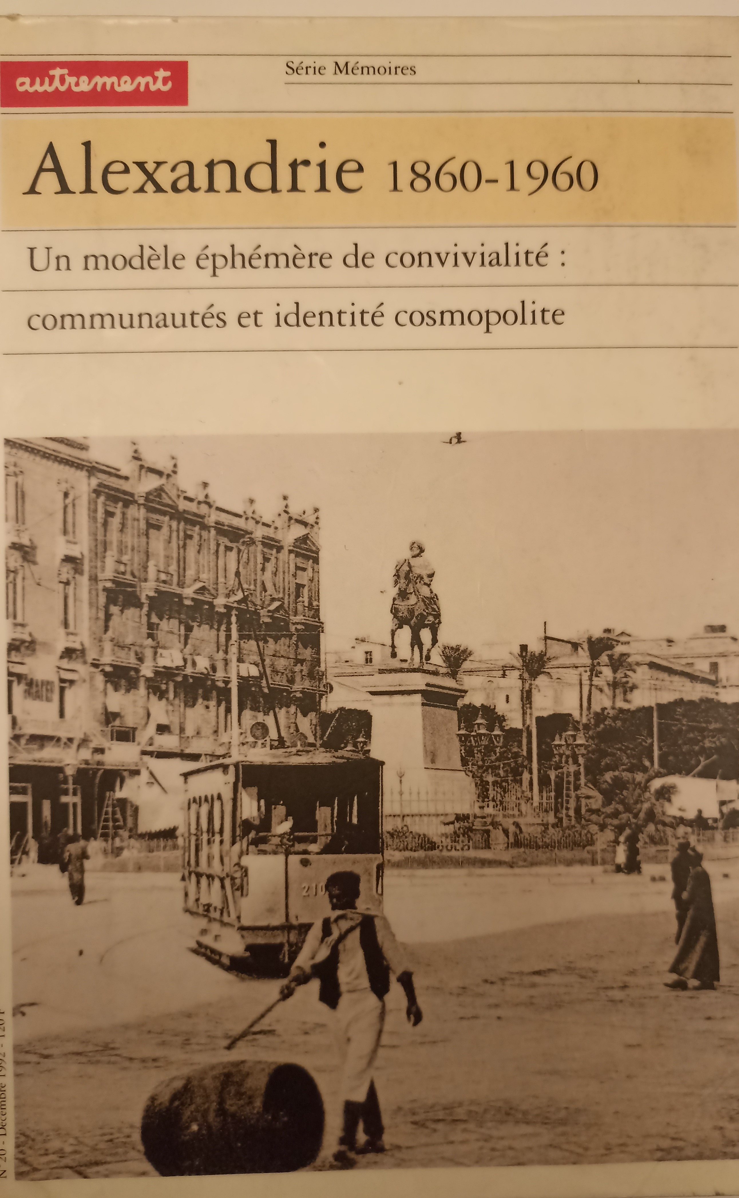
Égyptiotika : un dialecte « éphémère »
différent des dialectes traditionnels, sédentaires
différent d’autres dialectes de la diaspora grecque
issu de dialectes sédentaires
  déterritorialisés
  reterritorialisés dans un environnement multilingue et multiculturel

Slide 5
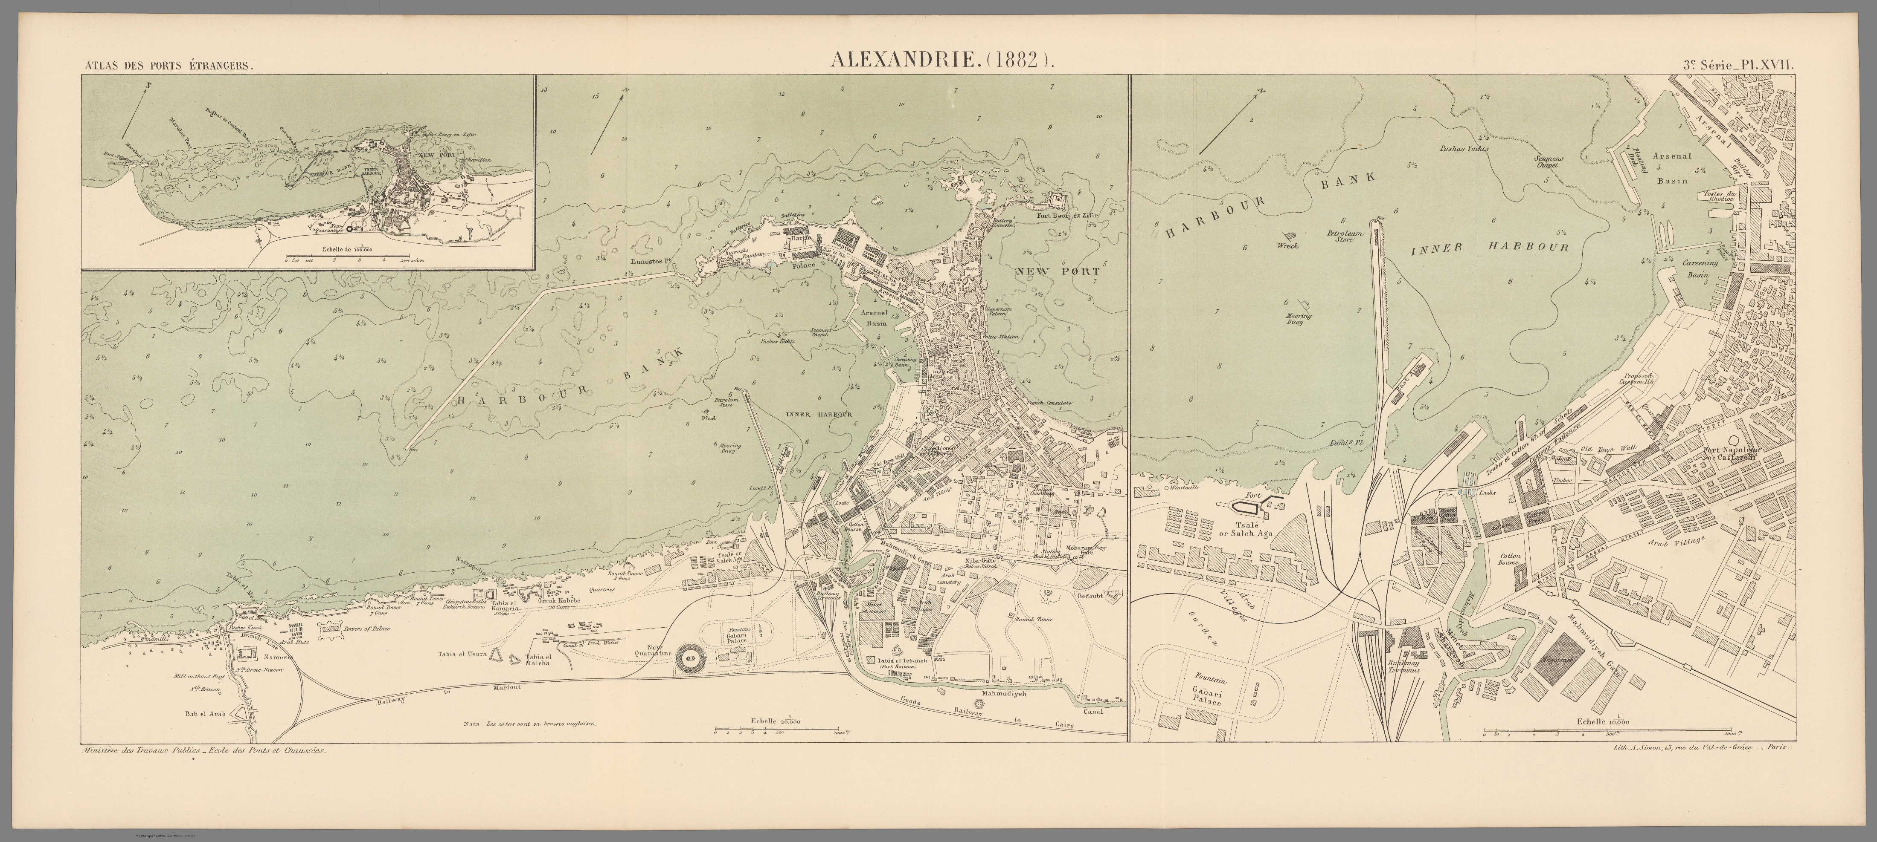
Alexandrie et la communauté grecque d’Égypte

Slide 6
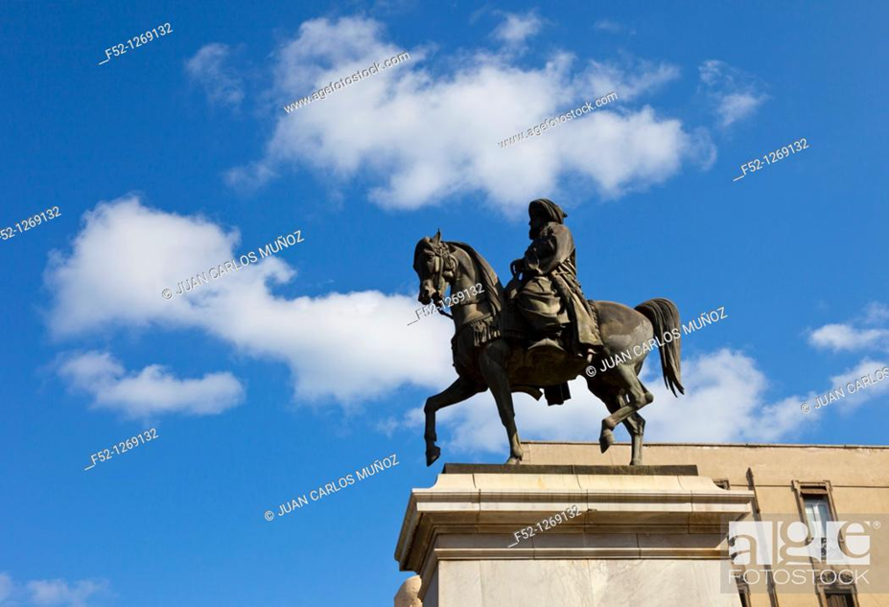
Muhammad Ali Pasha
(wali d’Égypte de 1804-1849)
« Une ville ottomane, un refuge international, un centre économique européen et un pôle culturel méditerranéen »
(Ilbert 1992 : 16)

Slide 7
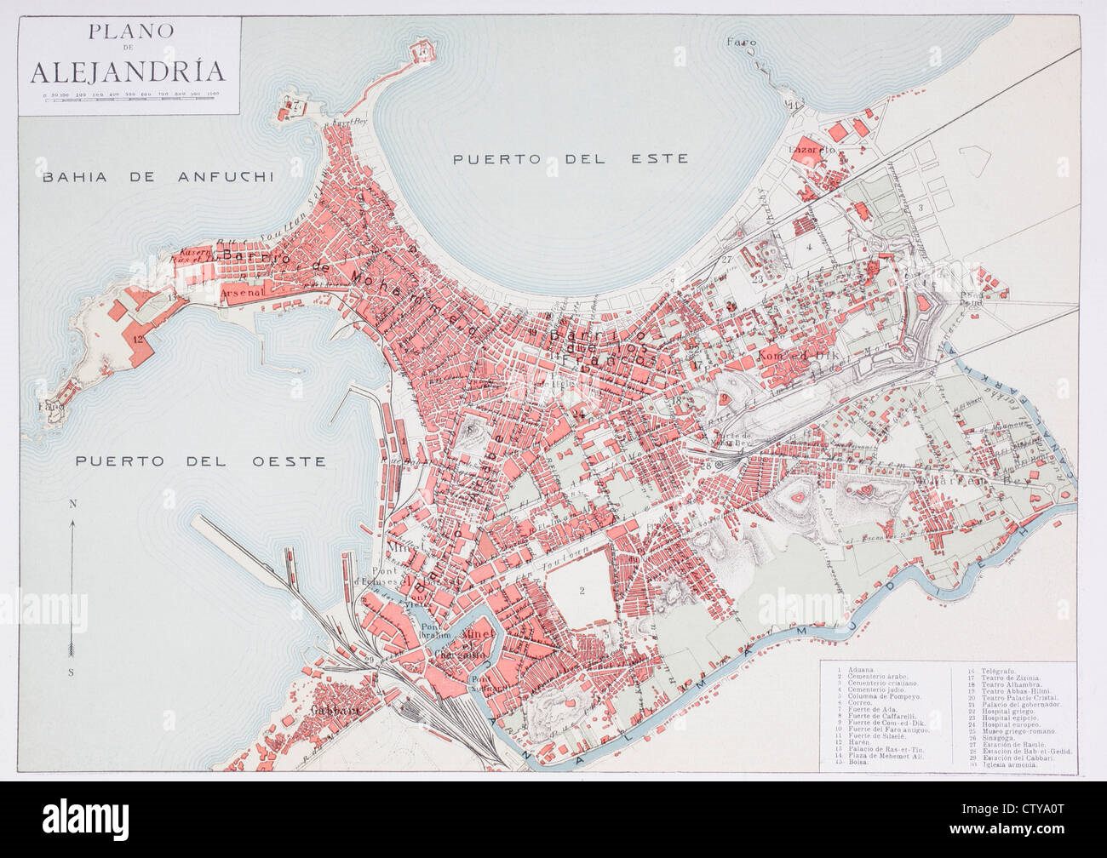
Alexandrie en 1901
« Alexandrie, bâtie sur une presqu’île qui s’avance doucement dans la mer, est une ville de 320.000 habitants, la seconde de l’Égypte par sa population. […] elle est le grand centre des affaires. […] Quoiqu’à demi Européenne, la ville d’Alexandrie donne cependant un avant-goût fidèle de l’Orient. […] Je m’arrête sur le trottoir pour voir défiler devant moi cette multitude d’Arabes, d’Européens, de Turcs, de Nègres, d’Indiens, de Nubiens, de Soudanais, etc. Tout cela grouille, s’agite et bruit dans un étrange tumulte de sons et de couleurs. La langue arabe, avec ses sons rauques et durs, contribue certainement à produire cette impression tapageuse. Dans la rue, je cause avec un Égyptien qui, dans une phrase, me place deux mots d’arabe, quatre mots de français et deux mots d’Anglais. C’est un cocher, je lui dis de me conduire au Consulat français, où je dépose ma carte ».
(Rayer, Président de la Société d’horticulture de France, 1901 : 2-3)

Slide 8
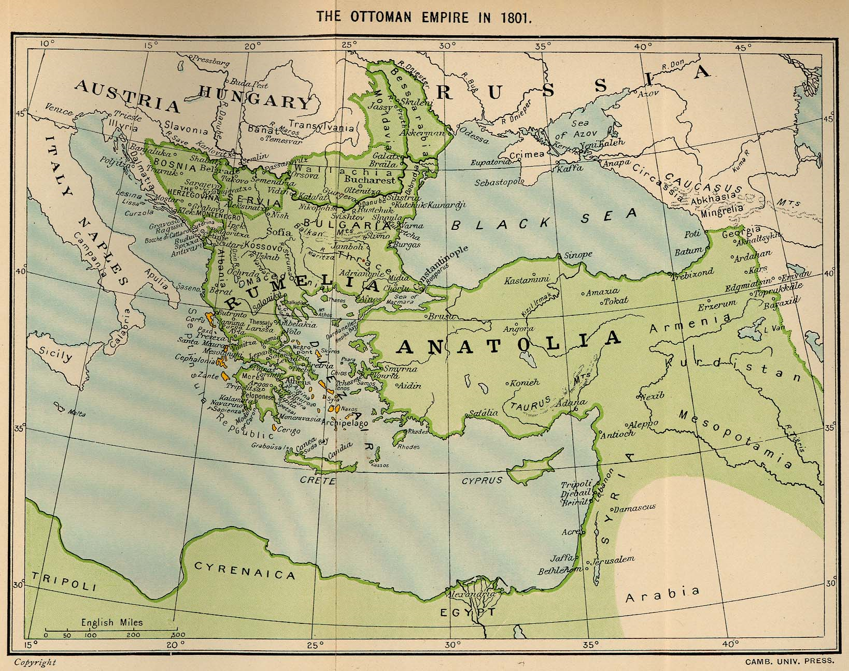

Slide 9
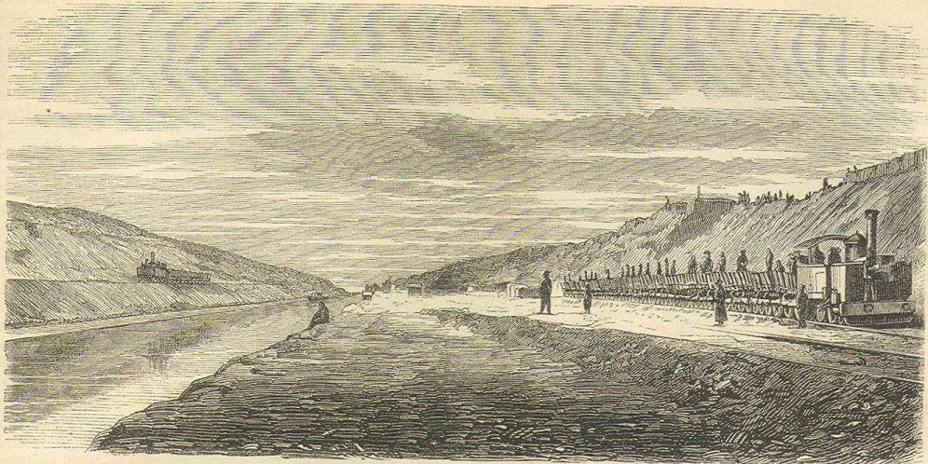
La construction du canal de Suez (1859-1869)

Slide 10
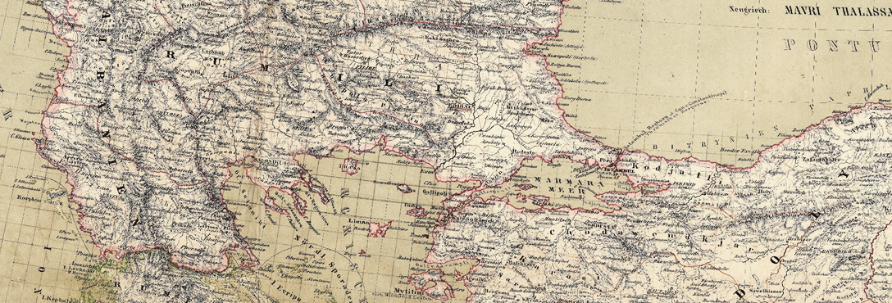
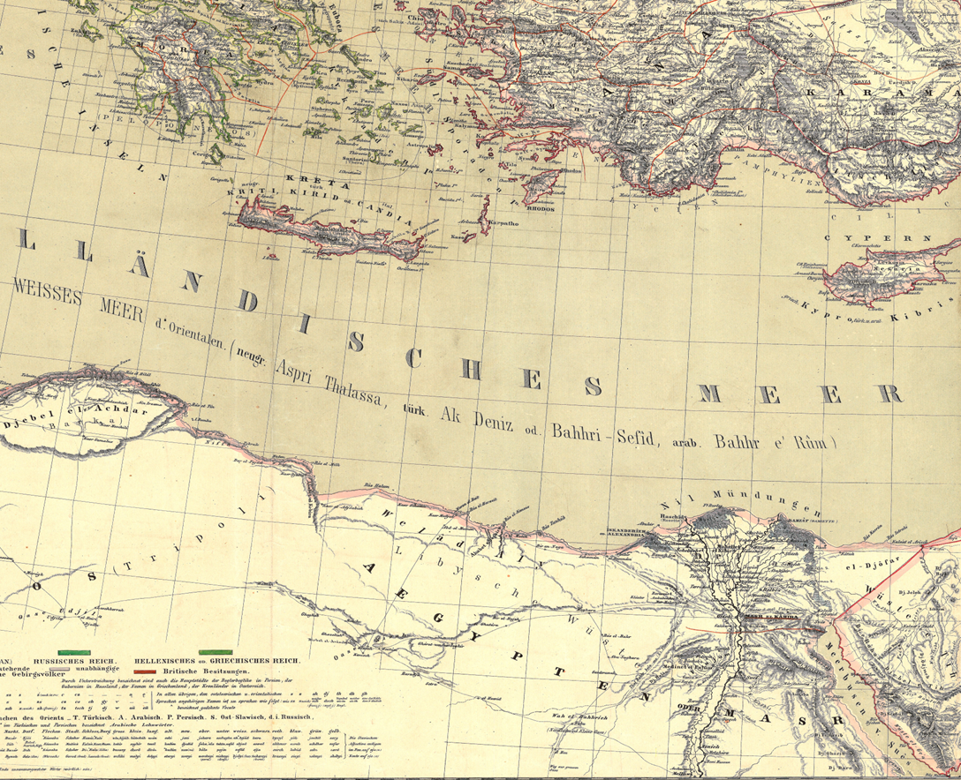
Notes:
1867 Ηeinrich Kiepert_

Slide 11
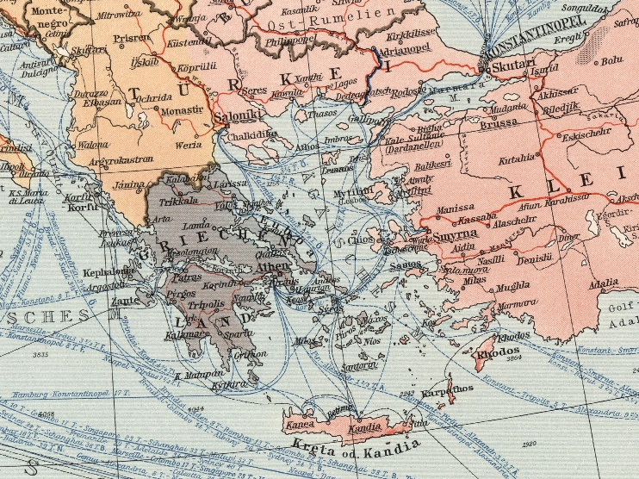
Notes:
1905 Αndree

Slide 12
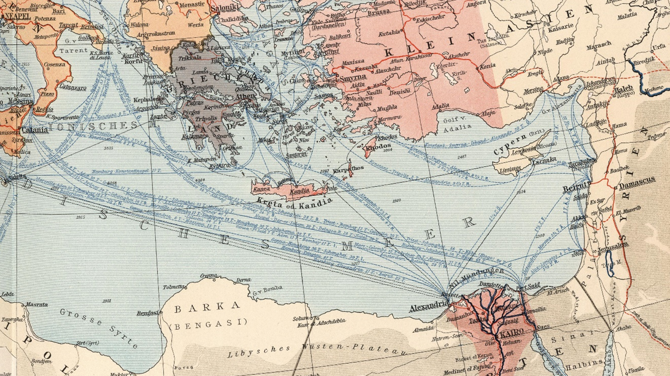

Slide 13


Slide 14
Organisation des Grecs en Égypte
La paroikia : la colonie, l’ensemble des habitants
La koinotita : « une institution communautaire soumise à des procédures électorales et indépendante de l’Église orthodoxe »
(Trimi-Kirou 1992 : 82)
Les vagues successives d’immigrés, en arrivant en Égypte y trouvaient, à part les gens de famille et les compatriotes, tout un réseau d’institutions : des écoles, des églises, des hôpitaux, des cimetières, des associations sportives et culturelles, des scouts, etc.
(Ilbert 1992 : 26 et s., Yannakakis 1992 : 135, Trimi-Kirou 1992 : 86)

Slide 15
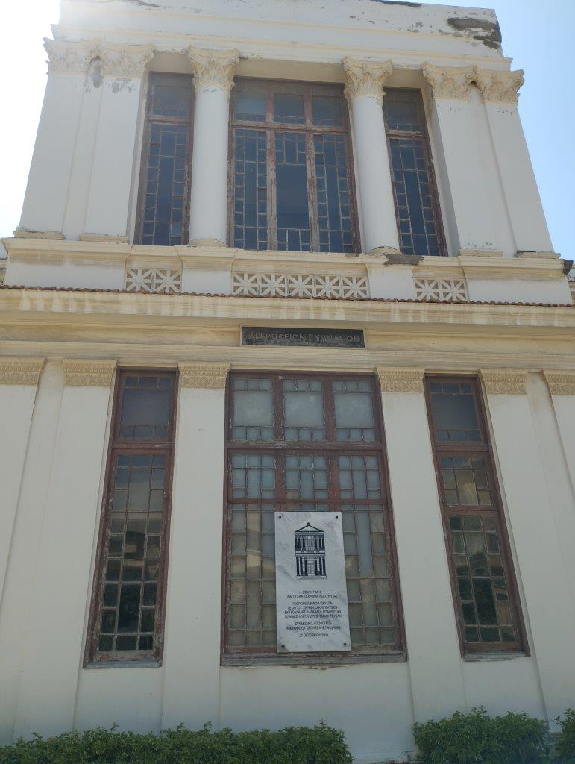
Le gymnase/lycée Averofeion

Slide 16
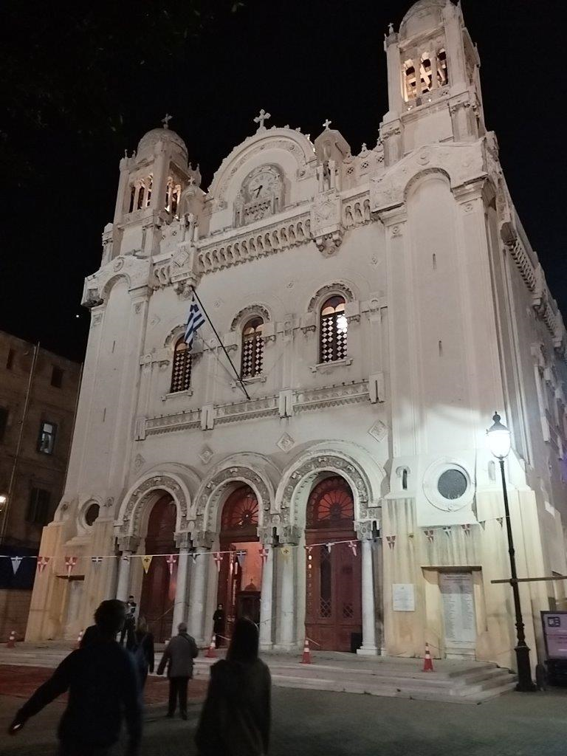
L’église grecque orthodoxe d’Alexandrie Évangélismos

Slide 17
Koinotita : Institution régulatrice
isolement
assimilation

Slide 18
L’urbanisme d’Alexandrie : un reflet de l’isolement communautaire et de la stratification sociale
La grande bourgeoisie : Quartier grec
La petite et moyenne bourgeoisie : Ibrahimia, Camp César
Les Grecs défavorisés : Quartiers arabes (el Hadra, Attarin, Moharam Bey)

Slide 19
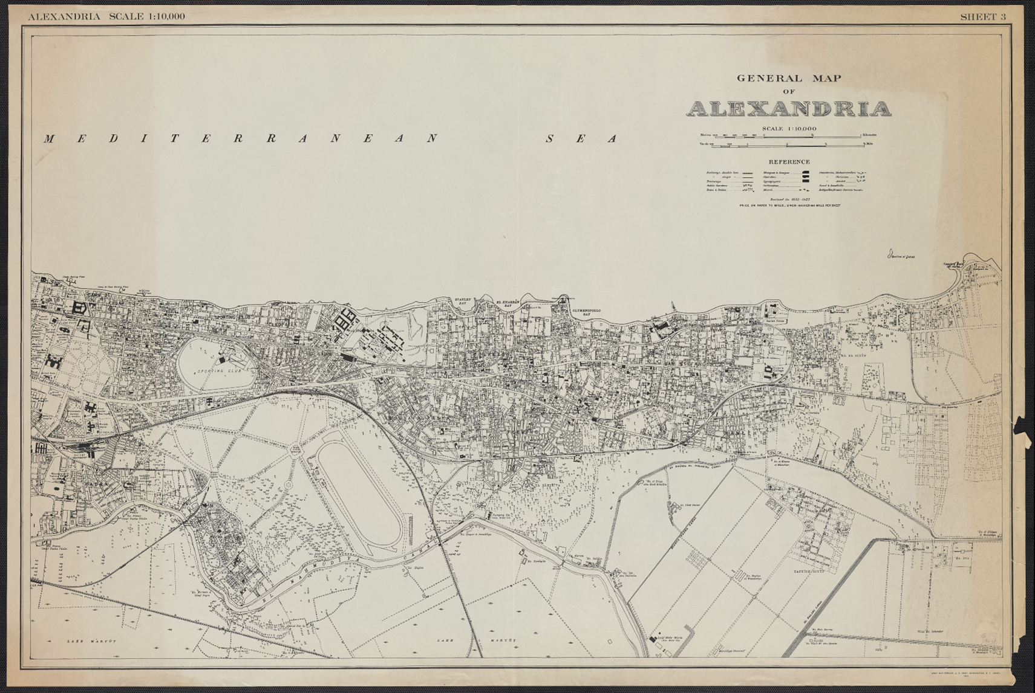
Carte de la partie Est d’Alexandrie

Slide 20
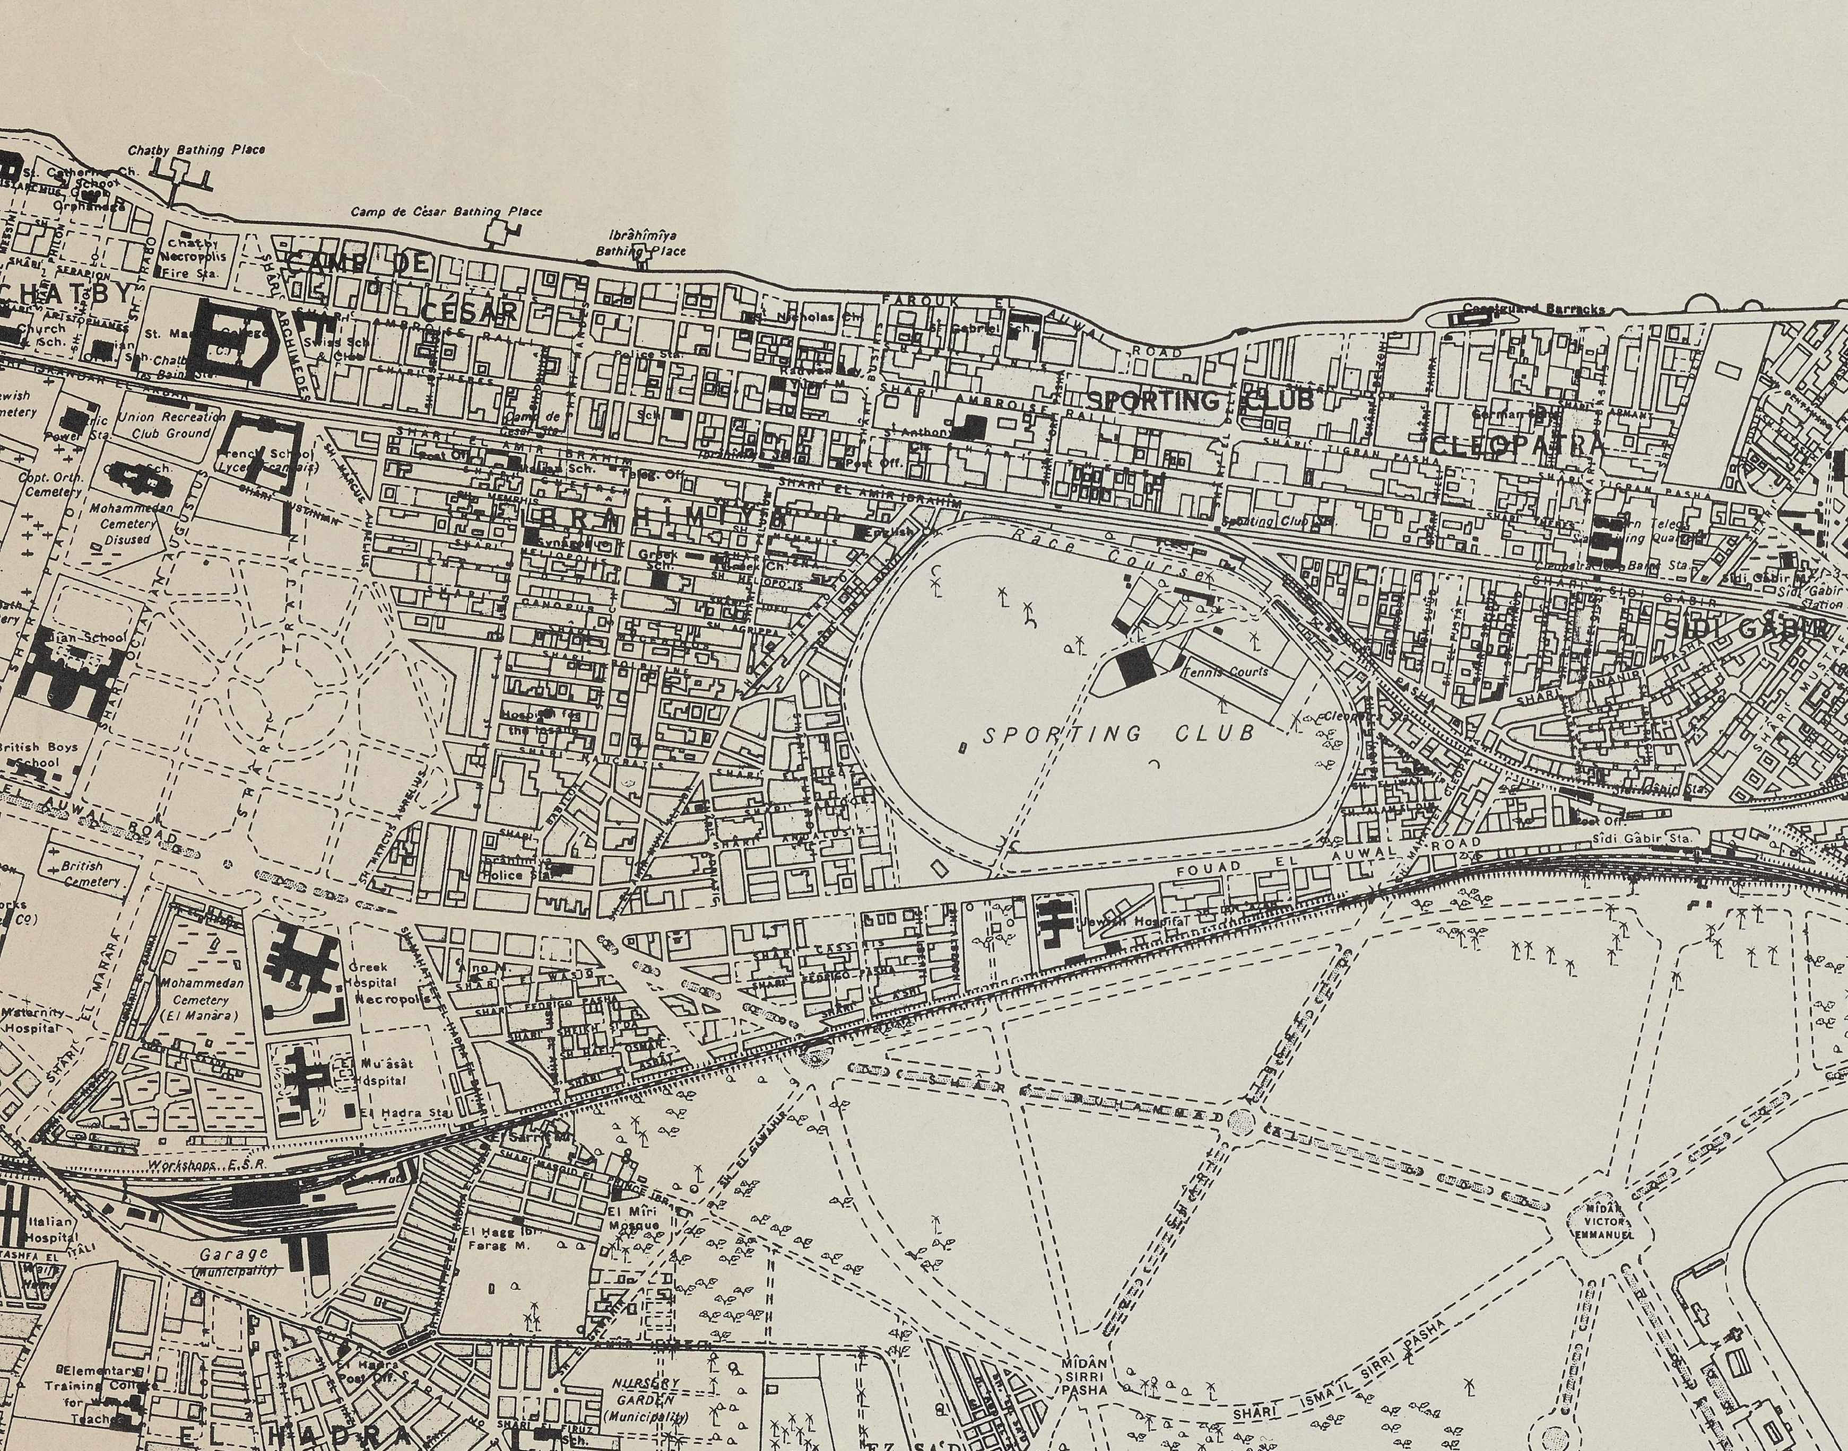
Carte de la partie Est d’Alexandrie : Camp de César et Ibrahimia

Slide 21
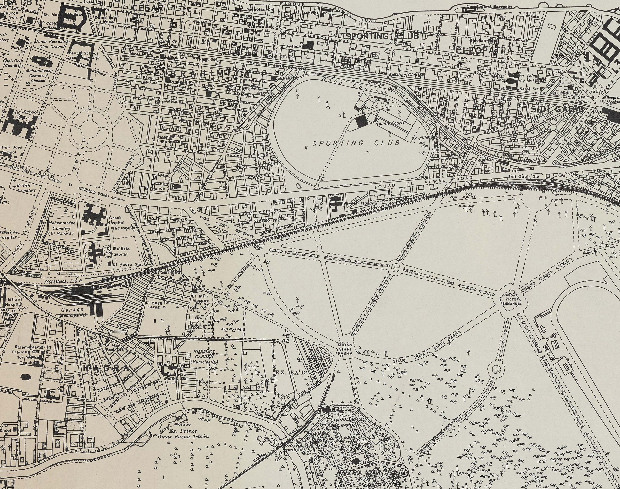
Carte de la partie Est d’Alexandrie : El Hadra

Slide 22
Egyptiotika, le dialecte des Grecs d’Égypte
Un paysage multilingue et multidialectal :
Arabe classique et écrit
Dialecte égyptien et autres dialectes arabes
Langues africaines
Langues européennes
Dialectes du grec
Koiné grecque moderne (démotique)
Katharevousa

Slide 23
Des codes hybrides improvisés
Ruh gib κολοκύθια = ‘va chercher des courgettes’
Gib kidi ki fo fel μαρμάρ = ‘va chercher ce truc sur le marbre’

Slide 24
Deux pôles influant sur les interactions translagagières
Pôle macro,
la ville multilingue :
ouverture et partage, intégration, assimilation
Pôle micro,
individuel :
isolement collectif, préservation du patrimoine linguistique

Slide 25
Interactions interdialectales
Dialecte du village natal > adoption d’égyptiotika, la langue koiné des Égyptiotes
La koiné des Égyptiotes, créée :
par nivellement des différences dialectales et adoption des formes de la koiné grecque moderne.

Slide 26
Les mots dialectaux dans égyptiotika
- Μots restreints au parler d’Égyptiotes d’une certaine origine :
καφούρα ‘marc de café’ (Κasos)
πεσκίρι <arab. et turc, ‘petite serviette de toilette’ (Mytilène, Chypre)
Mots introduits dans la koiné des Égyptiotes, qui n’existent pas à la koiné grecque moderne:
κουσέλι ‘commérage’, κουσελιάρης, κουσελού/κουσέλα ‘personne qui fait du commérage’ (Péloponnèse, Cyclades, îles d’Égée)
γιορδέλι (< arab. gardal / turc gerdel) ‘seau’,
Variantes: γκέρντελ, γκερντέλι, γιερντέλι, γερδέλι, γιαρντέλι, κερντέλι, γκερδέλι
dim. : γκερντελάκια, γιορδελάκια ‘des petits seaux de sable’
γιορδέλι: utilisé encore en Crète et dans l’Argolide du Péloponnèse

Slide 27
La koiné des Égyptiotes
Créée :
par nivellement des différences dialectales et adoption des formes de la koiné grecque moderne.
par influence des autres langues, sous forme d’emprunts :
Emprunts arabes assimilés morphologiquement (dans une grande partie)
μπουάπης < arab. baouab ‘concierge’,
ζιμπάλα < arab. zibala ‘poubelle, ’
ντούρα < arab. doura ‘épis de maïs’
ντουράς ‘vendeur ambulant de maïs’

Slide 28
La koiné des Égyptiotes
Emprunts français : non assimilés morphologiquement (une grande partie), mais souvent assimilés phonologiquement :
ντισπανσέρ < fr. dispensaire
αμπονέ < fr. abonné
μπρικέ < fr. briquet
αμπρί < fr. abri

Slide 29
Épilogue : Entre solidarité et isolement
Traces de l’isolement :
Endogamie
Langue : termes péjoratifs
Égyptien : αράπης/αραπάδες, équivalent de ‘nègre’
Langue arabe : αράπικα, équivalent de ‘langue de nègres’
«σαν τους αραπάδες» : équivalent de ‘comme des nègres’
Apprentissage défectueux de la langue arabe
« si tous les Grecs d’Égypte parlaient l’arabe (τα αράπικα), peu l’écrivaient »
(Tzalas, 1995: 54)

Slide 30
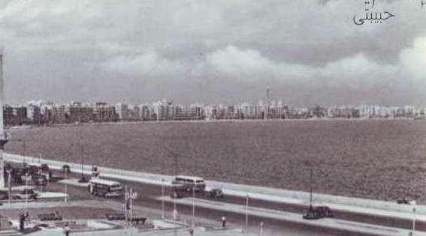
Épilogue : Entre solidarité et isolement
… la langue arabe, jusqu’alors méprisée, dressa des obstacles insurmontables pour ceux qui flirtaient avec l’idée d’y rester…
Alexandrie, Corniche 1960

Slide 31
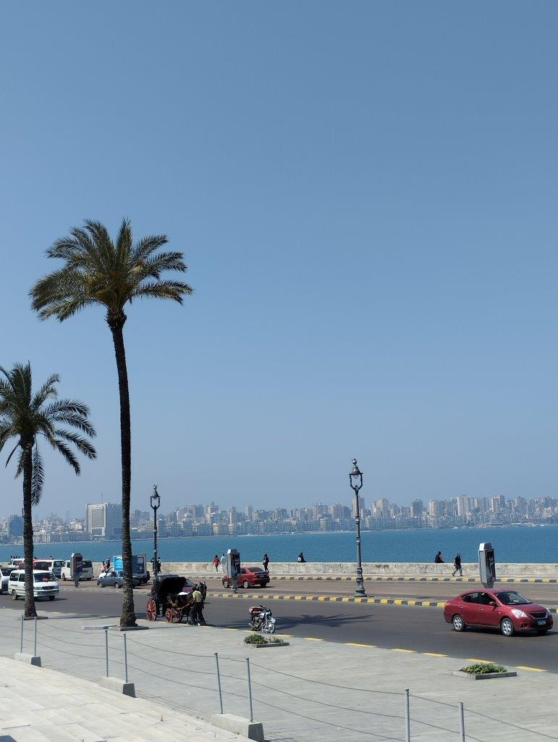
merci
ευχαριστώ
شكرًا
☺ ☺ ☺
Αlexandrie, Corniche 2023

Slide 32
Bibliographie
Dalahanis, A. 2016. Paroikia à la dérive : Les Grecs en Égypte de l’abolition des privilège à l’exode 1937-1962 [en grec]. Irakleion : Presses Universitaires de Crète.
Delveroudi, R., 2019. Le parler des Grecs d’Égypte: une variété linguistique en voie de disparition (?) [en grec]. Dans A. Archakis et al. (dir.), Γλωσσική ποικιλία: Variation linguistique : Études en l’honneur d’A. Ralli. pp. 137-153. Athènes : Éditions Kapa.
Ilbert, R. & I. Yannakakis, (dir.) 1992. Alexandrie 1860-1960. Un modèle éphémère de convivialité : Communautés et identité cosmopolite. Paris : Autrement.
Pentakis, G. 1885. Dictionnaire greco-arabe… [en grec]. Alexandrie: B. Πενασών
Rayer, A. 1901. Voyage agricole dans la vallée du Nil. Corbeil: Crété.
Roukounas, E. 2009. Allons aux Eaux : Parcours grecs en Égytpe [en grec]. Athènes : Librairie d’Estia.
Τrimi-Kirou, K. 1996. « Kinotis » Grecque d'Alexandrie : Sa politique éducative (1843-1932). Thèse de Doctorat. Université des Sciences Humaines de Strasbourg (Strasbourg II).
Tzalas, Ch. 1995. Alexandria ad Aegyptum: Onze comptes Alexandrins [en grec]. Thessalonique : Schima & Chroma.
Les photos d’Alexandrie de 2023 sont offertes par ma collègue, égyptiote, M.-Ch. Anastasiadis

